Slide 1
Veri Erişimi
Farklı workspace tiplerinin tanımlanması
Workspace e erişim
Veriye erişim
Haritaya veri ekleme

Slide 2
OMD
WorkspaceFactory
Workspace
Table
AccessWorkspaceFactory
FeatureClass
FileGDBWorkspaceFactory
SDEWorkspaceFactory
More…

Slide 3
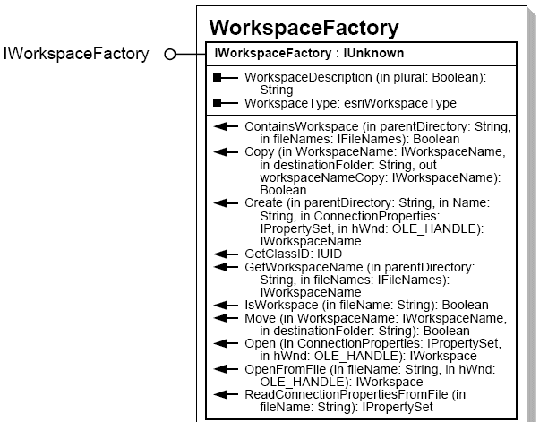
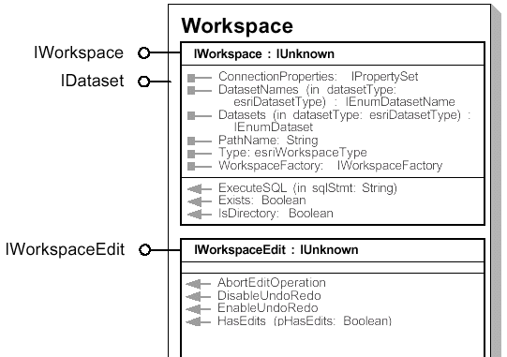
Workspace erişimi
IWorkspaceFactory kullanarak bir tane workspace nesnesi döner.
Bu interface in Open yada OpenFromFile kullanarak bir adet workspace nesnesi döner.
IWorkspace : IUnknown
IWorkspace : IUnknown

Slide 4
FeatureClass a Erişim
IFeatureWorkspace in OpenFeatureClass metodu istenile featureclass ı döndürür.
Workspace ve FeatureClass ile ilgili metodlar yazılacak...

Slide 5
ArcSDE teknolojisi kullanarak veri erişimi
Create SDE WorkspaceFactory
Connection propertyleri IPropertySet ile set edilir
IWorkspaceFactory.Open metodu ile workspace alınır.
Ornek metodlar ArcObjectsEgitim icinde

